Slide 1


Fundamentos y arquitecturas de la web
2022

Slide 2

Contenidos
TÍTULO PRESENTACIÓN
1.1 Plataformas y arquitecturas Web
1.2 Estándares Web

Slide 3
1.1 Plataformas y arquitecturas Web
HTTP
HTML
URL

Slide 4
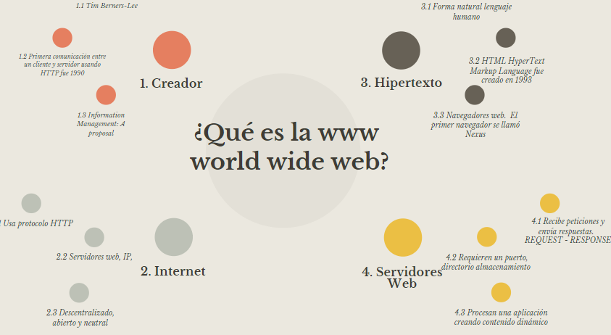
Algo de historia…

Slide 5
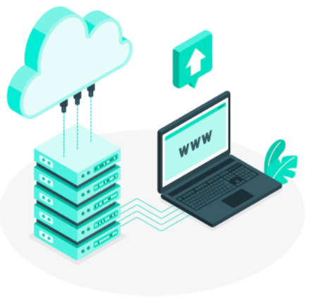

¿Cómo funciona un sitio web?
RESPONSE
Sitio web estático
Sitio web dinámico
REQUEST

Slide 6


Servidores Web
TOMCAT
XAMPP
JSP
8080
…/Tomcat 9.0/webapps
PHP, PERL
80
…/xampp/htdocs
INTERNET INFORMATION SERVICE IIS
ASP, ASP.NET
80
wwwroot

Slide 7
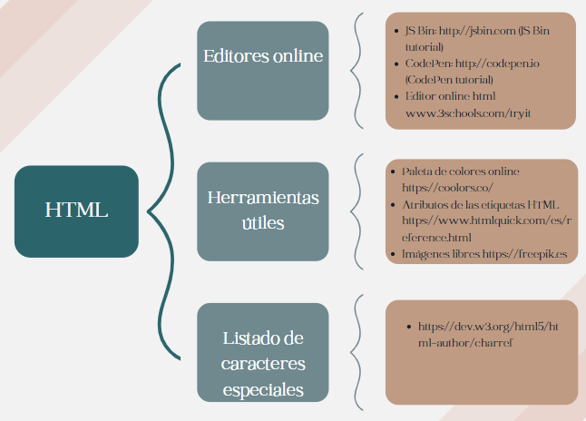

Slide 8
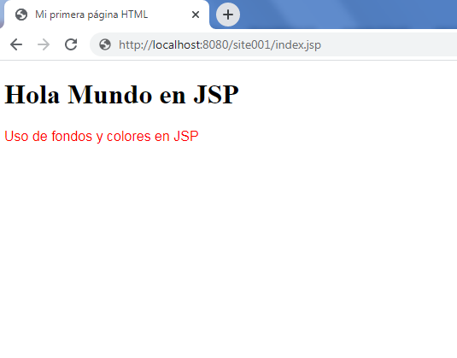
title
URL
head
H1
body
<!DOCTYPE html>
<!-- COMENTARIOS -->
<html>
<head>
<title>Mi primera página HTML</title>
</head>
<body>
<h2> Hola Mundo en JSP</h2>
</body>
</html>

Slide 9
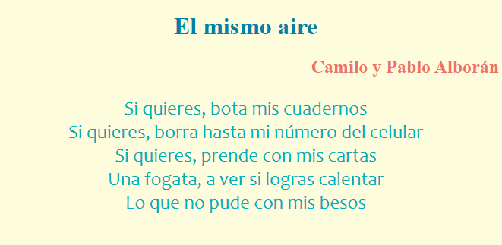
<!DOCTYPE html>
<html>
<head>
<meta charset="utf-8">
<meta name="viewport" content="width=device-width">
<title>Cancionero</title>
</head>
<body bgcolor="FDFCDC">
<h1 style="color:#0081A7;" align="center">El mismo aire</h1>
<h2 style="color:#F07167;" align="right">Camilo y Pablo Alborán</h2>
<p style="color:#00AFB9; font-family:Candara; font-size:25px;" align="center" >
Si quieres, bota mis cuadernos<br/>
Si quieres, borra hasta mi número del celular<br/>
Si quieres, prende con mis cartas<br>
Una fogata, a ver si logras calentar<br/>
Lo que no pude con mis besos</p>
</body>
</html>

Slide 10




Plataformas Web

Slide 11
Tipos de Arquitecturas
Estructuras generales
Sistemas distribuidos
Sistemas interactivos
Sistemas adaptables
Otros
batch
microkernel
model-view-controller
presentation-abstraction-control
client-server
three tiers
broker
layers
pipes
blackboard
reflection
interpreters
process control
rule-based

Slide 12
Diseño Arquitectónico
La arquitectura de software representa la decisión de diseño más temprana
Se basa en criterios de calidad: interoperabilidad, seguridad, portabilidad, mantenibilidad, disponibilidad
Existen métodos y guías para la definición de la arquitectura
Los arquitectos deben identificar e involucrar a los interesados en el proyecto
La decisión acerca del diseño arquitectónico es uno de los puntos más críticos.
La arquitectura indica la estructura, funcionamiento e interacción entre las partes del software

Slide 13
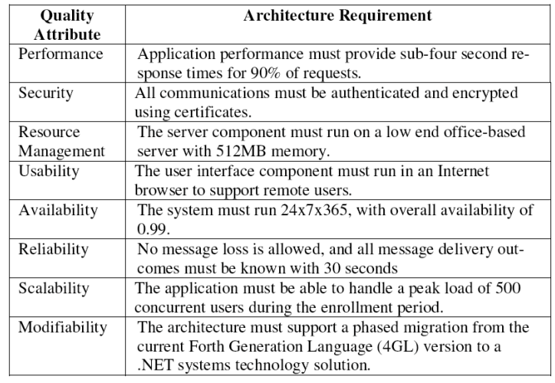
Requerimientos arquitectónicos

Slide 14
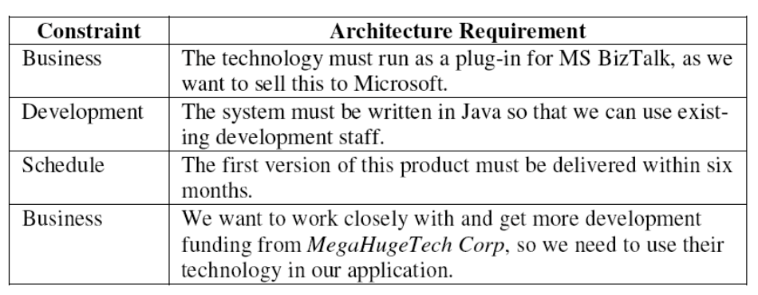
Restricciones

Slide 15
Pasos para implementar una arquitectura
Definir los requerimientos
Crear un modelo desde los requerimientos que guiarán el diseño de la arquitectura basado en los atributos de calidad
Diseño de la arquitectura
Definir la estructura y las responsabilidades de los componentes de la arquitectura
Validación
Es necesario probar la arquitectura considerando los requerimientos actuales y futuros

Slide 16
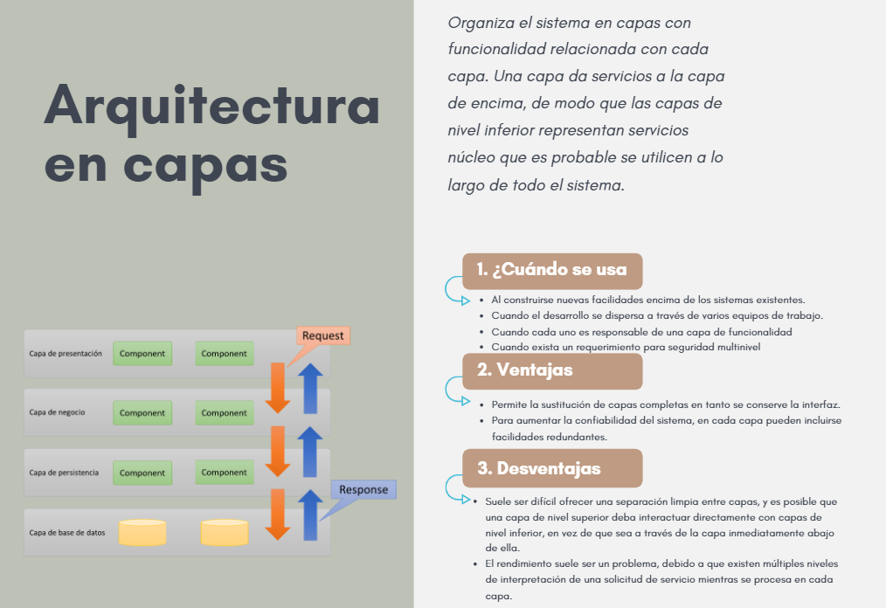

Slide 17
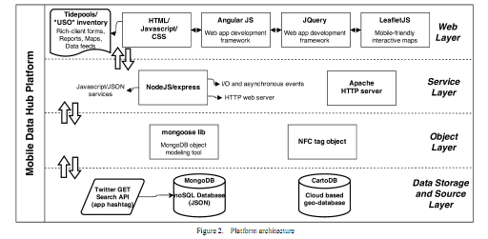
A mobile crowdsourcing platform for urban infrastructure maintenance José Pablo Gómez Barrón, Miguel Ángel Manso, Ramón Alcarria, Rufino Pérez-Gómez

Slide 18
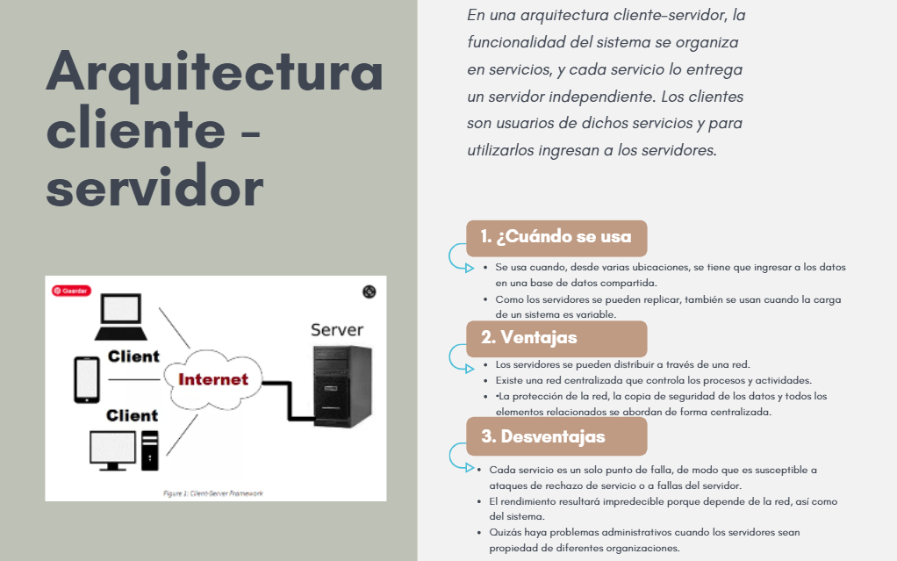

Slide 19
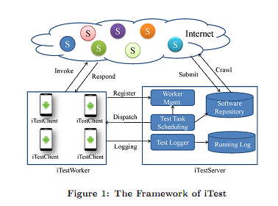
iTest: Testing Software with Mobile Crowdsourcing
iTest is a framework for software developers to submit their software and conveniently get the test results from the crowd testers.
M. Yan, H. Sun, and X. Liu, “iTest : Testing Software with Mobile Crowdsourcing,” pp. 19–24, 2014.

Slide 20
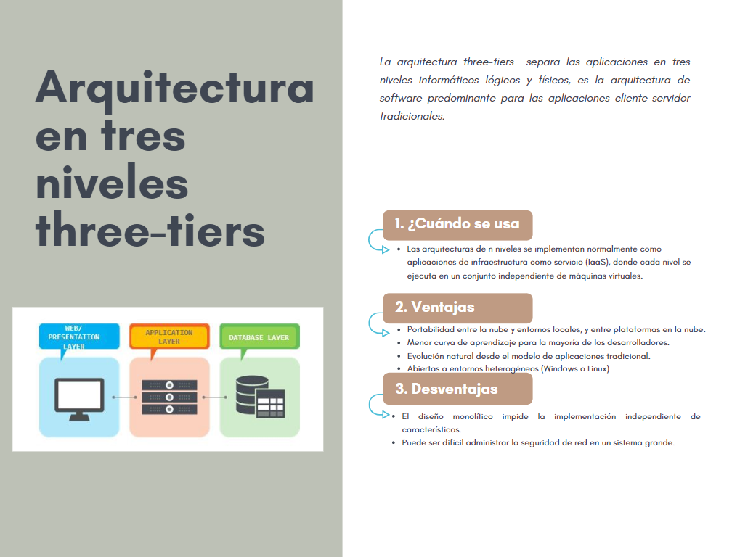

Slide 21
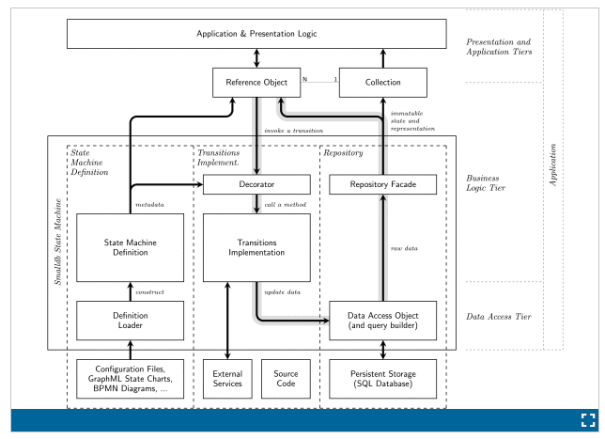
Restful State Machines and SQL Database Josef Kufner; Radek Mařík

Slide 22
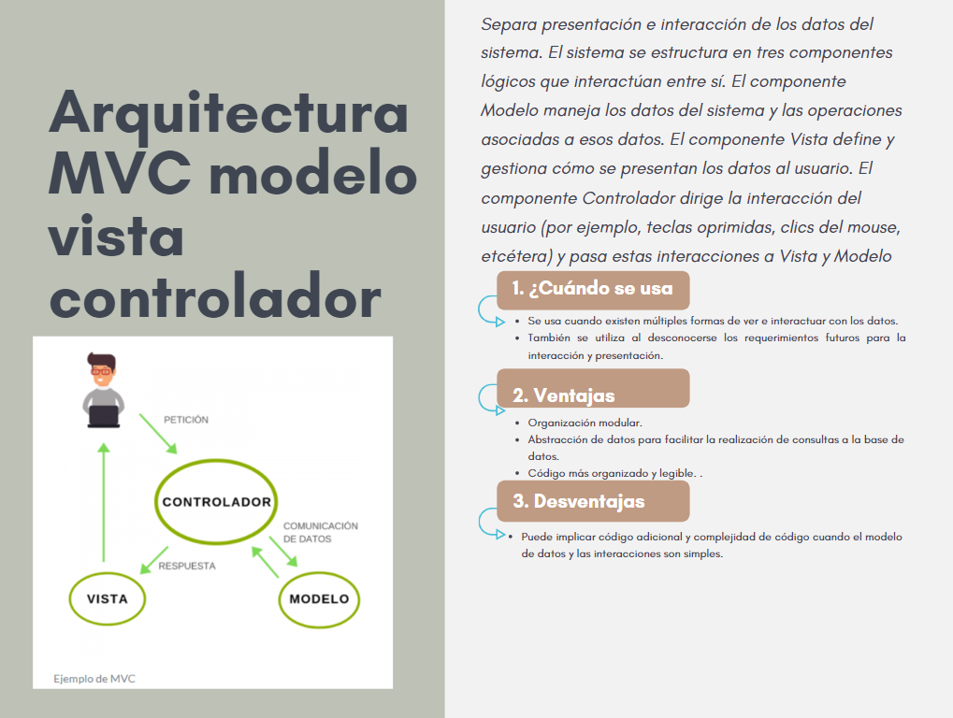

Slide 23
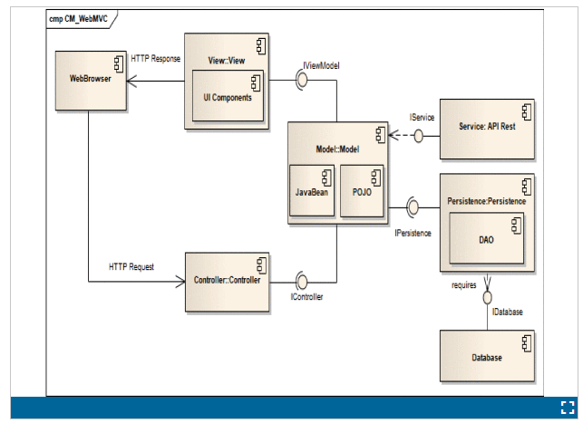
Classifying Model-View-Controller Software Applications Using Self-Organizing Maps Daniel Guamán; Soledad Delgado; Jennifer Pérez

Slide 24
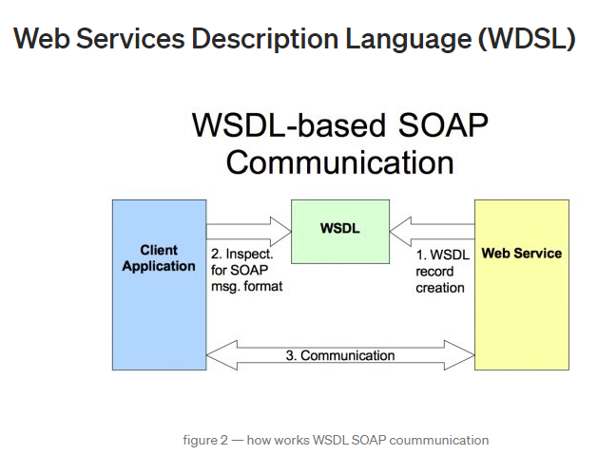
SOAP/WSDL
Ventajas
Un Servicio Web es un servicio de negocio programado en algún lenguaje, que envuelve cierta funcionalidad y la expone en una red de manera estandarizada, para que cualquiera conectado a esta misma red, que además soporte dichos estándares, pueda acceder a ella
Seguridad de los servicios web (WS-Security): estandariza la forma de proteger y transferir los mensajes usando identificadores únicos llamados tokens.
Mensajería segura de los servicios web (WS-ReliableMessaging): estandariza el control de errores entre mensajes que se transfieren en infraestructuras de TI poco confiables.
Abordaje de los servicios web (WS-Addressing): paquetes que enrutan la información como metadatos dentro de los encabezados SOAP, en lugar de mantener la información en un lugar más profundo de la red.
Lenguaje de descripción de los servicios web (WSDL): describe qué hace un servicio web, así como dónde comienza y termina.

Slide 25
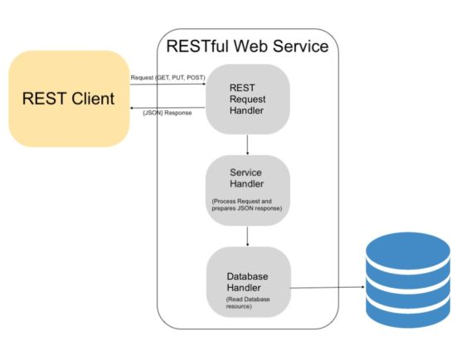
RESTful
Ventajas
Como una interfaz con soporte multiplataforma que se utiliza para acceder a recursos desde aplicaciones externas codificadas en varios lenguajes de programación como PHP, JAVA, Android y más. REST es el estilo arquitectónico simple para transmitir datos a través de HTTP.
La API REST es el proveedor de recursos más adecuado para una interfaz de aplicación basada en AJAX que requiere datos para actualizar la interfaz de usuario sin recargar la página.
Al cumplir más con las restricciones REST, las aplicaciones o servicios web pueden admitir una amplia gama de clientes.

Slide 26
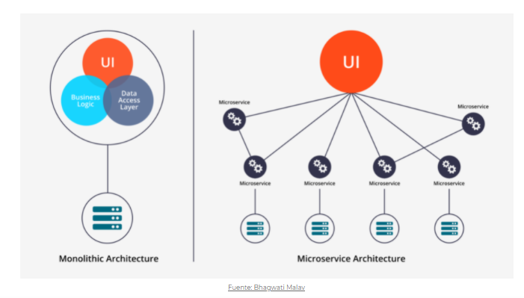
Microservicios
Ventajas
Modularidad: al tratarse de servicios autónomos, se pueden desarrollar y desplegar de forma independiente. Además un error en un servicio no debería afectar la capacidad de otros servicios para seguir trabajando según lo previsto.
Escalabilidad: como es una aplicación modular, se puede escalar horizontalmente cada parte según sea necesario, aumentando el escalado de los módulos que tengan un procesamiento más intensivo.
Versatilidad: se pueden usar diferentes tecnologías y lenguajes de programación. Lo que permite adaptar cada funcionalidad a la tecnología más adecuada y rentable.
Rapidez de actuación: el reducido tamaño de los microservicios permite un desarrollo menos costoso, así como el uso de “contenedores de software” permite que el despliegue de la aplicación se pueda llevar a cabo rápidamente.
Mantenimiento simple y barato: al poder hacerse mejoras de un solo módulo y no tener que intervenir en toda la estructura, el mantenimiento es más sencillo y barato que en otras arquitecturas.
Agilidad: se pueden utilizar funcionalidades típicas (autenticación, trazabilidad, etc.) que ya han sido desarrolladas por terceros, no hace falta que el desarrollador las cree de nuevo.

Slide 27
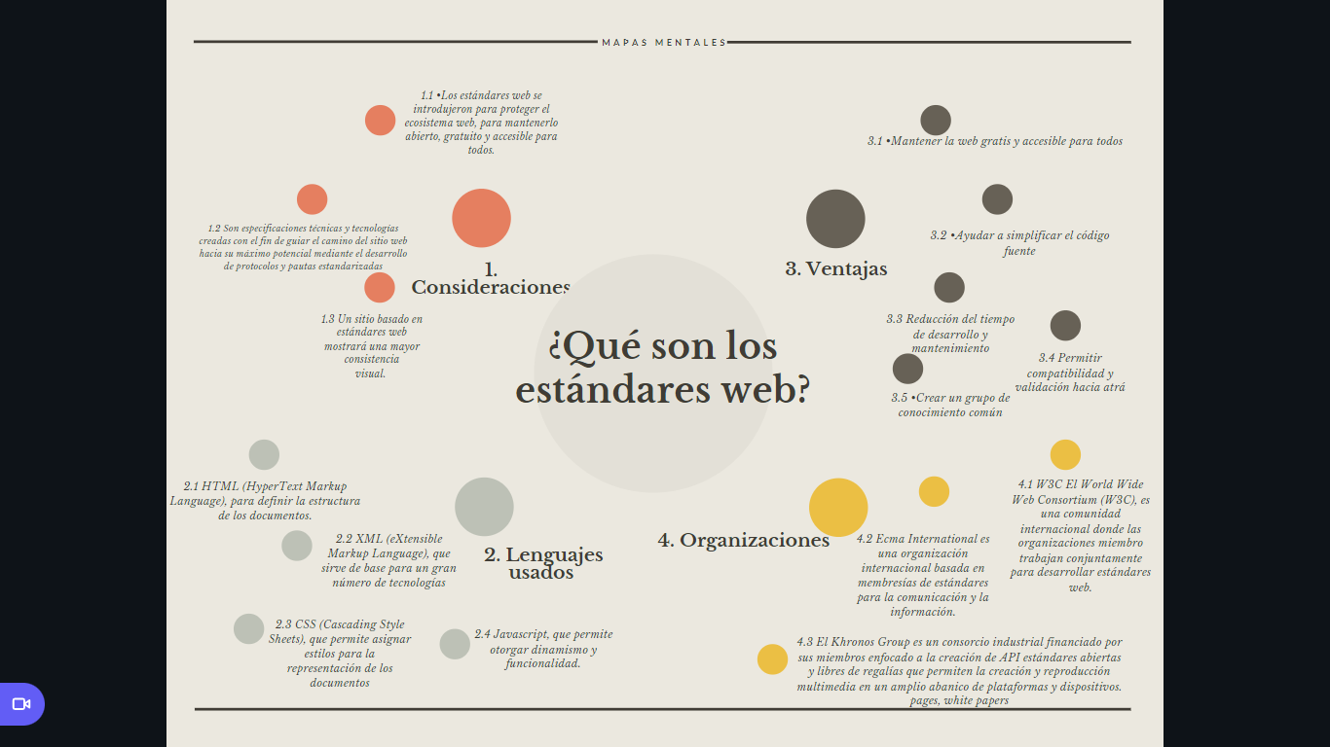
1.2 Estándares Web

Slide 28
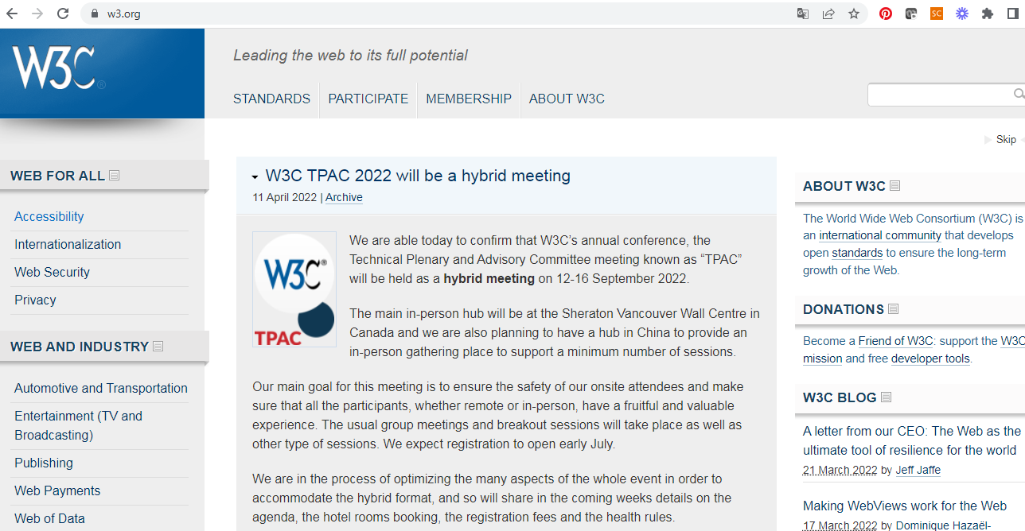

Slide 29






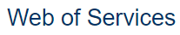

W3C – World Wide Web Consortium
W3C fue fundada por el inventor de WWW, Tim Berners – Lee, en octubre 1994.
El Consorcio WWW, en inglés: World Wide Web Consortium, es un consorcio internacional que genera recomendaciones y estándares que aseguran el crecimiento de la World Wide Web a largo plazo.​

Slide 30

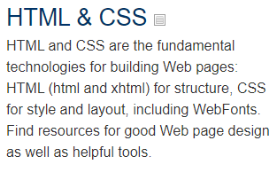
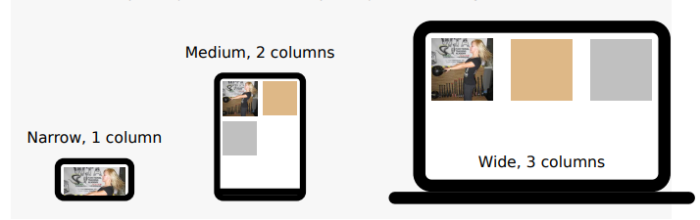
https://www.w3.org/standards/webdesign/
https://html.spec.whatwg.org/multipage/

Slide 31
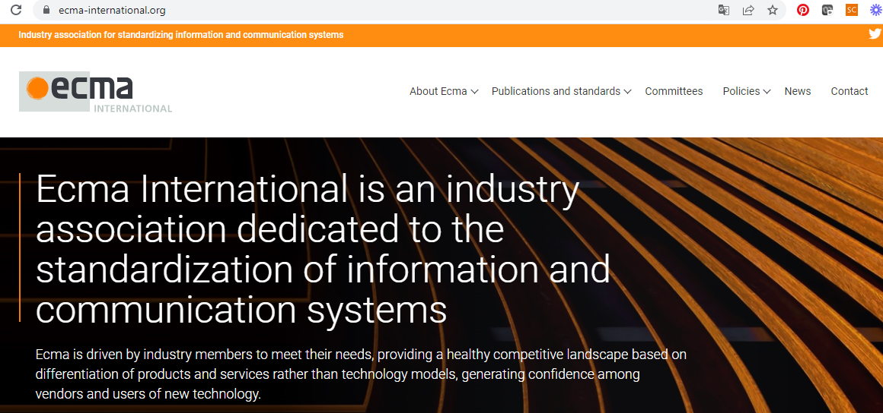

Slide 32















ECMA International - European Computer Manufacturers Association
Es una organización enfocada en el desarrollo y publicación de estándares e informes técnicos para tecnologías de la información y de la comunicación y electrónica de consumo.
Fue fundada en mayo 1961 en Suiza. En 1994 cambió su nombre para expresar su alcance internacional

Slide 33
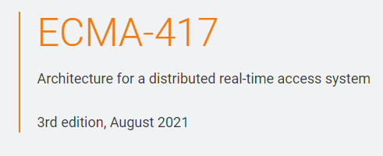
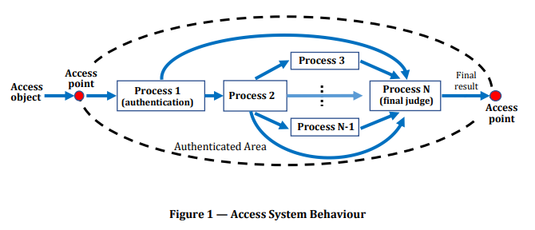
https://www.ecma-international.org/wp-content/uploads/ECMA-417_3rd_edition_august_2021.pdf

Slide 34
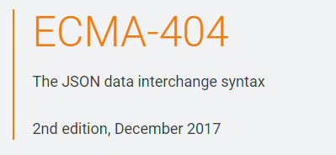
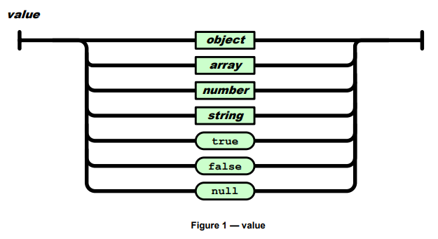
https://www.ecma-international.org/wp-content/uploads/ECMA-404_2nd_edition_december_2017.pdf

Slide 35
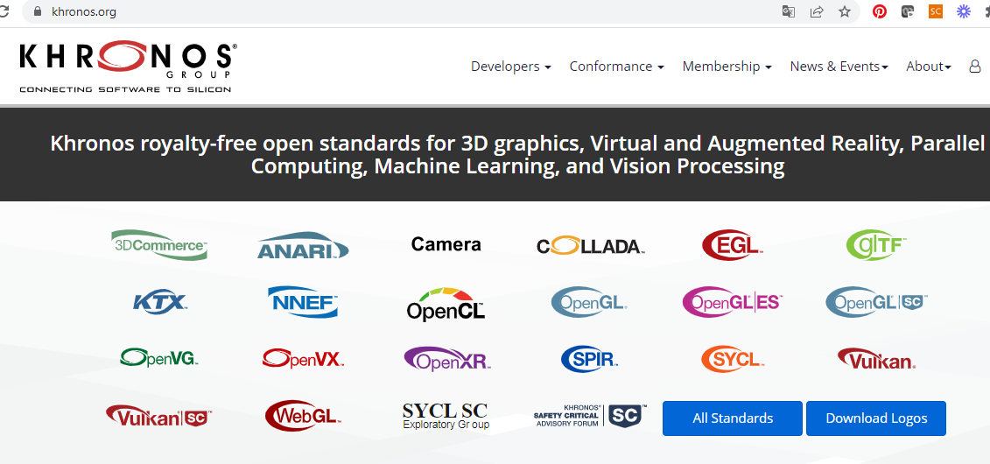

Slide 36
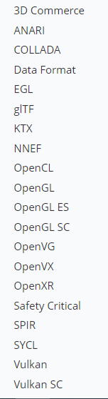

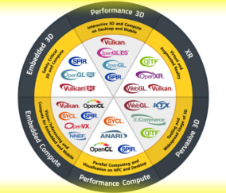
The Khronos Group Inc.
El Khronos Group es un consorcio industrial financiado por sus miembros enfocado a la creación de API estándares abiertas y libres de regalías que permiten la creación y reproducción multimedia en un amplio abanico de plataformas y dispositivos.
Estándares abiertos libres de regalías de Khronos para gráficos 3D, realidad virtual y aumentada, computación paralela, aprendizaje automático y procesamiento de visión.

Slide 37

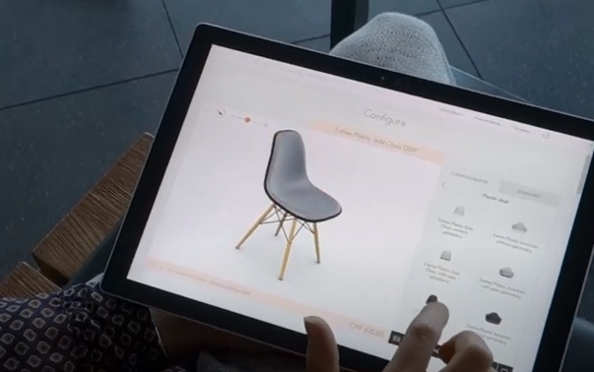

https://www.khronos.org/3dcommerce/

Slide 38
Bibliografía
https://www.ibm.com/cloud/learn/three-tier-architecture
https://cs.uwaterloo.ca/~m2nagapp/courses/CS446/1195/Arch_Design_Activity/Layered.pdf
Zofía Jiménez, J. (2013). Aplicaciones web. Madrid, Spain: Macmillan Iberia, S.A.
https://www.ecma-international.org/publications-and-standards/standards/?order=category
https://www.khronos.org/
https://www.w3.org/

